Slide 1
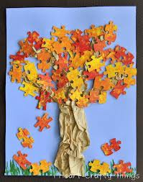
Как называются деревья?

Slide 2
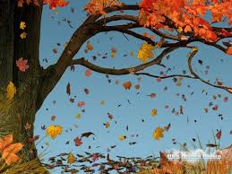
Осенью с деревьев опадают листья. Это листопад.

Slide 3
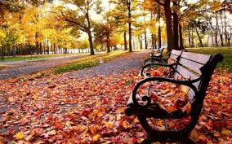
Опавшие листья.

Slide 4
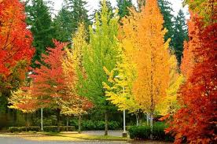
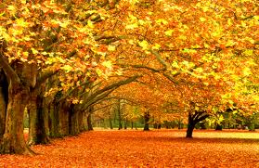
Разноцветные листья.

Slide 5
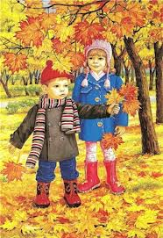
Осенью ребята собирают листья.

Slide 6
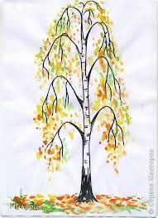
Это береза.

Slide 7
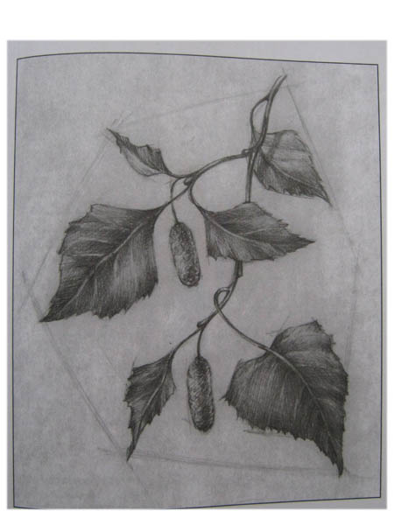
У березы есть сережки.

Slide 8
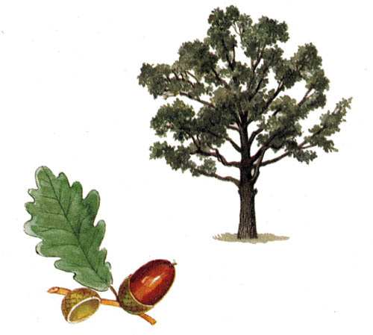
Это дуб.

Slide 9
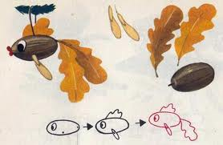
У дуба есть желуди.

Slide 10
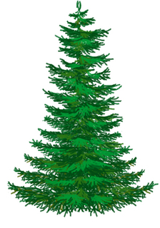
Это елка.

Slide 11
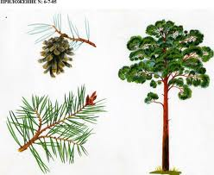
Это сосна.

Slide 12
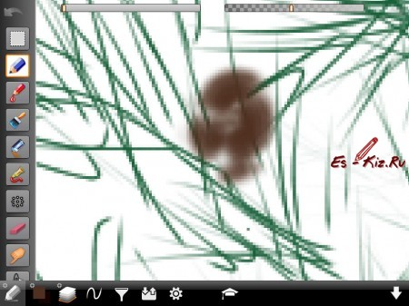
У елки и сосны есть иголки.

Slide 13
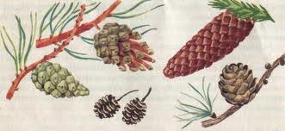
У елки и сосны есть шишки.

Slide 14
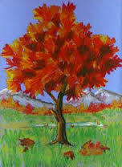
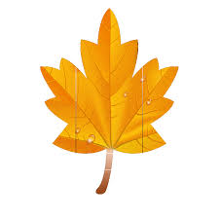
Это клен.

Slide 15
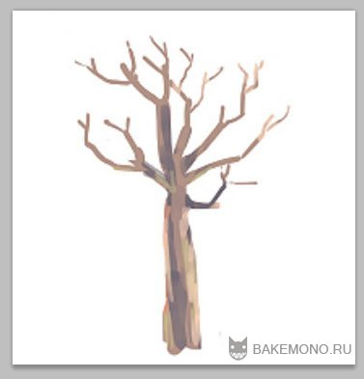
У всех деревьев есть ствол.

Slide 16
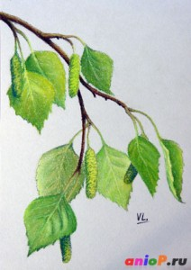
Есть ветки.
На ветках бывают
листья или иголки.

Slide 17
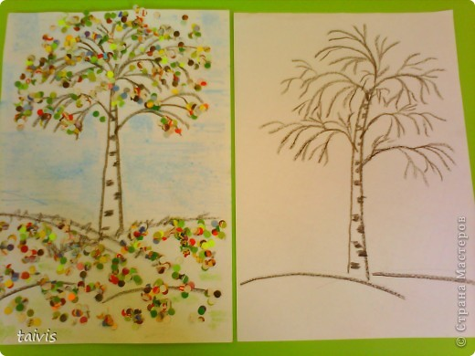
Осенью листья деревьев разноцветные.

Slide 18
Запомни:
Дерево, деревья, ствол, ветка(и), лист(ья), береза, дуб, елка, сосна, клен, шишка(и), иголка(и).

Slide 19
Запомни:
1. Осенью с деревьев опадают
листья. Это листопад.
2. Опавшие листья( упали на землю).
3. Разноцветные листья.
4. Осенью ребята собирают листья.

